Slide 1
Testing Principles
ThS. Trần Thị Thanh Nga
Khoa CNTT, Trường ĐH Nông Lâm TPHCM
Email: ngattt@hcmuaf.edu.vn
Notes:
7 nguyên tắc (trong trường hợp này có thể gọi là chân lý)

Slide 2
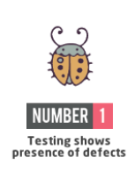
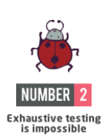
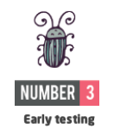
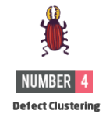
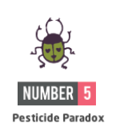

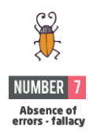
7 basic principles
Notes:
Kiểm thử sẽ chỉ ra các lỗi hiện diện
Thực hiện kiểm thử tất cả các trường hợp kết hợp là ko thể (exhaustive: toàn diện)
Kiểm thử sớm
Sự tập trung của lỗi
Nghịch lý thuốc trừ sâu
Kiểm thử theo ngữ cảnh
Sự sai lầm về việc ko có lỗi (absence: vắng mặt; fallacy: lối nguỵ biện)

Slide 3
7 principles
1. Testing shows presence of defects
2……………………………
3……………………………
4……………………………
5……………………………
6……………………………
7……………………………

Slide 4

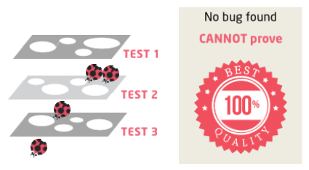
Testing shows presence of defects
Notes:
Kiểm thử sẽ tìm ra lỗi: kiểm thử chỉ ra có lỗi tồn tại, có sự hiện diện của lỗi chứ ko thể chứng minh sản phẩm ko có lỗi, sản phẩm đó hoạt động đúng
Kiểm thử phần mềm làm giảm xác suất lỗi chưa tìm thấy, vẫn còn trong 1 sản phẩm phần mềm khi sử dụng. Nhưng kể cả khi người dùng ko tìm thấy lỗi nào trong quá trình sử dụng sản phẩm thì đó ko phải là bằng chứng chứng minh sản phẩm chính xác và ko có lỗi nào

Slide 5
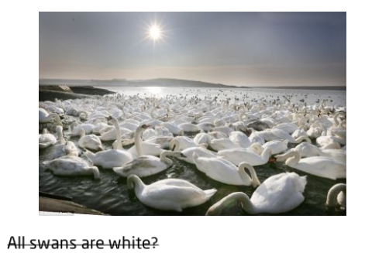
Example
Notes:
- Ví dụ: chúng ta có thể nhìn thấy rất nhiều thiên nga trắng, ko thấy thiên nga đen nhưng ko thể đưa ra kết luận: tất cả thiên nga đều màu trắng

Slide 6
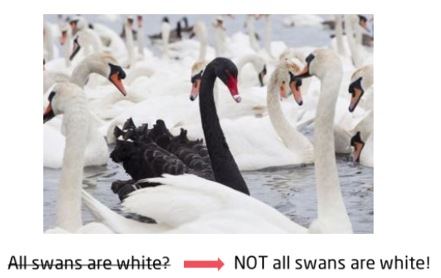
Example
Notes:
- Nếu thấy có 1 thiên nga đen, có thể nói: không phải tất cả thiên nga là trắng ➔ nếu 1 sản phẩm qua các hoạt động kiểm soát chất lượng mà ko tìm thấy lỗi thì ko thể đưa ra kết luận là sản phẩm KO có lỗi, mà chỉ cần có 1 lỗi phát sinh thì người ta có thể nói “sản phẩm đó ko đạt chất lượng” hay sản phẩm đó có lỗi, ko kể lỗi ít hay nhiều.

Slide 7
7 principles
1. Testing shows presence of defects
2. Exhaustive testing is impossible
3……………………………
4……………………………
5……………………………
6……………………………
7……………………………

Slide 8
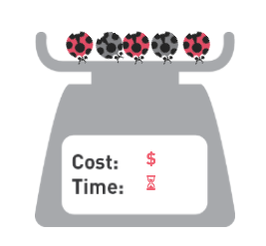
Exhaustive testing is impossible
Notes:
Thực hiện kiểm thử tất cả các trường hợp kết hợp là ko thể (exhaustive: toàn diện)
Kiểm thử mọi thứ, nghĩa là tất cả tổ hợp của điều kiện input đầu vào và điều kiện trước là ko thể thực hiện được. Vì sao?

Slide 9
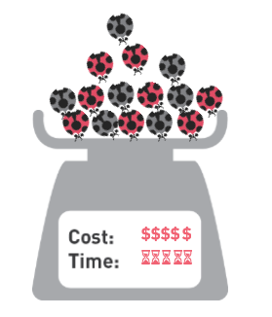
Exhaustive testing is impossible
Notes:
Vì thời gian và chi phí sẽ bị tăng lên theo cấp số nhân

Slide 10


Exhaustive testing is impossible
RISK
PRIORITY
WHAT TO TEST
NEED TO TEST
Notes:
Thay vì kiểm thử toàn bộ, việc phân tích rủi ro và dựa trên mức độ ưu tiên, chúng ta có thể tập trung kiểm thử vào 1 số điểm cần thiết

Slide 11
7 principles
1. Testing shows presence of defects
2. Exhaustive testing is impossible
3. Early testing
4……………………………
5……………………………
6……………………………
7……………………………

Slide 12
3. Early testing
Product Life cycle
Requirement
System testing
User Acceptance testing
Live running
Coding
Unit testing
Notes:
Kiểm thử sớm: các hoạt động kiểm thử nên bắt đầu càng sớm càng tốt trong quy trình phát triển hay vòng đời phát triển của phần mềm (hệ thống) và nên tập trung vào các mục tiêu đã đặt ra từ trước

Slide 13
3. Early testing
Requirement
Unit testing
Live running
Coding
System testing
User acceptance testing
Product Life Circle
Early testing
Early testing
Early testing
Early testing
Early testing
Early testing
Notes:
Thực hiện kiểm thử sớm như thiết kế các test case (tình huống test) và thực hiện các hoạt động review sớm, tìm ra các lỗi sớm thì chi phí để sửa, khắc phục các lỗi đó sẽ rẻ hơn.

Slide 14
Cost of defect vs. Life cycle phase
1$
Requirement
10$
Coding
100$
Unit testing
1000$
System testing
10000$
User acceptance system
100000$
Live running
Notes:
Ví dụ trên là về chi phí sửa chữa 1 lỗi tìm đc trong các giai đoạn phát triển phần mềm sẽ tăng như thế nào

Slide 15
7 principles
1. Testing shows presence of defects
2. Exhaustive testing is impossible
3. Early testing
4. Defect clustering
5……………………………
6……………………………
7……………………………

Slide 16
Defect clustering
80%
20%
MAIN FUNCTIONS
FAULTS

Slide 17
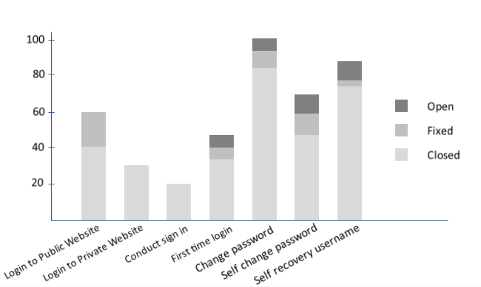
Example

Slide 18
7 principles
1. Testing shows presence of defects
2. Exhaustive testing is impossible
3. Early testing
4. Defect clustering
5. Pesticide paradox
6……………………………
7……………………………

Slide 19
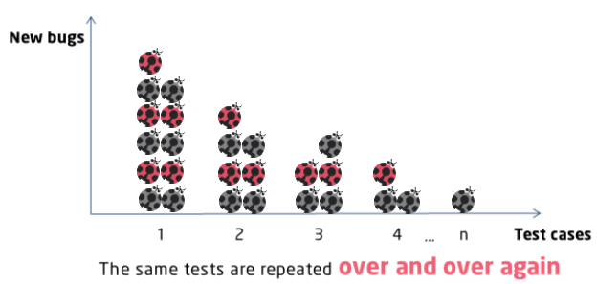
5. Pesticide paradox
Notes:
Nếu việc kiểm thử tương tự nhau đc lặp đi lặp lại nhiều lần thì cuối cùng có 1 số test case sẽ ko còn tìm thấy bất kỳ lỗi mới nào

Slide 20
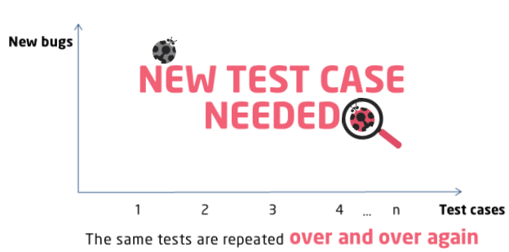
5. Pesticide paradox
Notes:
- Để khắc phục nghịch lý thuốc trừ sâu, các tình huống cần phải đc xem xét và đc sửa đổi thường xuyên và cần phải viết các test case mới và khác nhau để thực hiện nhiều phần khác nhau của phần mềm để tìm ra lỗi tiềm ẩn nhiều hơn nữa

Slide 21
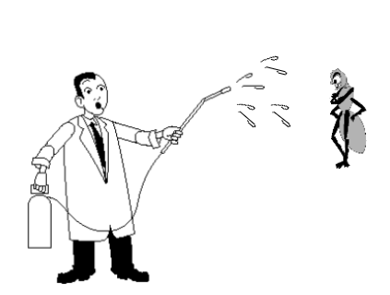
5. Pesticide paradox
Notes:
- Nguyên tắc này giống như việc trừ sâu trong nông nghiệp, khi phun 1 loại thuốc với nồng độ giống nhau trong 1 khoảng thời gian dài thì 1 số con sâu sẽ quen dần.

Slide 22
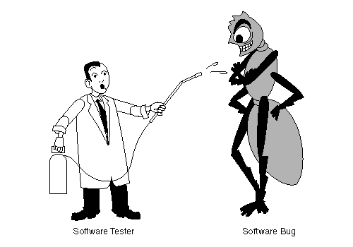
5. Pesticide paradox
Notes:
Và cuối cùng giống như tắm cho chúng vậy ➔ nhờn thuốc ➔ ko thể diệt chúng đc
Để diệt sâu hiệu quả người ta thường thay đổi loại thuốc trừ sâu

Slide 23
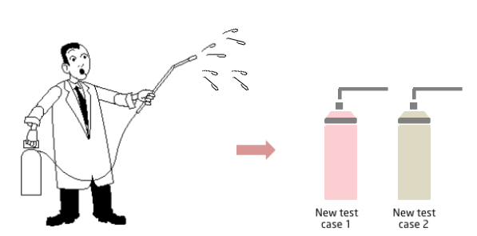
5. Pesticide paradox
Notes:
Để diệt sâu hiệu quả người ta thường thay đổi loại thuốc trừ sâu, mỗi loại chỉ dung trong khoảng thời gian ngắn

Slide 24
7 principles
1. Testing shows presence of defects
2. Exhaustive testing is impossible
3. Early testing
4. Defect clustering
5. Pesticide paradox
6. Testing is context dependent
7……………………………

Slide 25
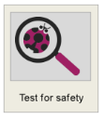
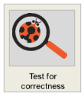
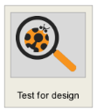
6. Testing is context dependent
Notes:
Kiểm thử theo ngữ cảnh: với mỗi sản phẩm trong lĩnh vực khác nhau thì công việc kiểm thử cũng khác nhau
Vd: sản phẩm yêu cầu tính an toàn cao thì phải kiểm thử khác với các sản phẩm thương mại khác. Hay các sản phẩm là trò chơi điện tử trực tuyến sẽ phải kiểm thử khác với các sản phẩm mua bán hàng qua mạng
Có sản phẩm tập trung vào tính toán chính xác, có sản phẩm tập trung vào đồ họa

Slide 26
7 principles
1. Testing shows presence of defects
2. Exhaustive testing is impossible
3. Early testing
4. Defect clustering
5. Pesticide paradox
6. Testing is context dependent
7. Absence of errors fallacy

Slide 27
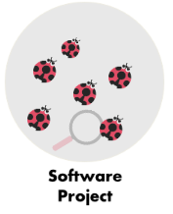
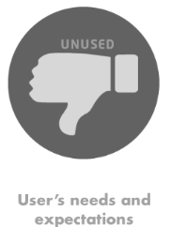
7. Absence of errors fallacy
Notes:
Sự sai lầm về việc ko có lỗi
Việc tìm và sửa chữa lỗi sẽ ko giúp đc gì nếu hệ thống đc xây dựng xong nhưng ko thể dung đc và ko đáp ứng nhu cầu và sự mong đợi của người dung
Nghĩa là phần mềm đã trải qua đủ các giai đoạn phát triển phần mềm như (Requirement, Design, Coding, Test, Fix Bug)

Slide 28
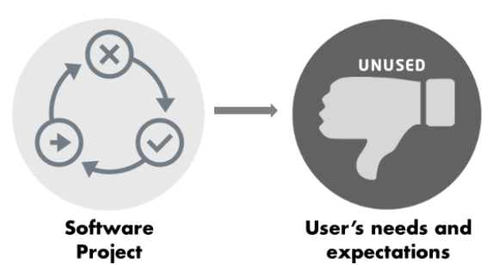
7. Absence of errors fallacy
Notes:
Sự sai lầm về việc ko có lỗi
Nghĩa là phần mềm đã trải qua đủ các giai đoạn phát triển phần mềm như (Requirement, Design, Coding, Test, Fix Bug) nhưng sp đưa ra cho người dung thực sự dung thì phát hiện ra sản phẩm đó ko thể sử dụng hoặc ko đáp ứng đc nhu cầu sử dụng của người dung thì dự án phần mềm coi như thất bại mặc dù các hoạt động đảm bảo chất lượng phần mềm và hoạt động kiểm thử vẫn đc thực hiện đầy đủ

Slide 29
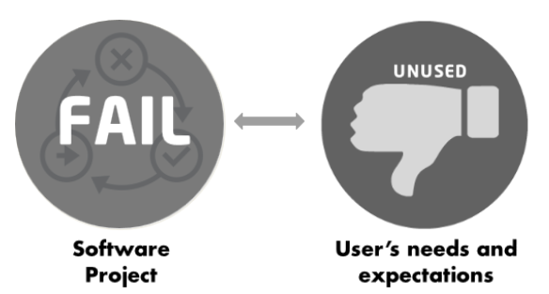
7. Absence of errors fallacy
Notes:
Sự sai lầm về việc ko có lỗi
Thì dự án phần mềm coi như thất bại mặc dù các hoạt động đảm bảo chất lượng phần mềm và hoạt động kiểm thử vẫn đc thực hiện đầy đủ

Slide 30
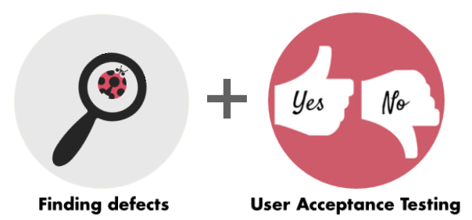
7. Absence of errors fallacy
Notes:
Sự sai lầm về việc ko có lỗi
Chân lý này nói lên rằng việc kiểm thử ngoài mục tiêu tìm lỗi để xem sản phẩm đó có hoạt động đúng yêu cầu đặc tả hay ko thì các tester cũng phải đặt mình vào vị trí người sử dụng cuối cùng để có thể kiểm tra đc những đặc tính của sản phẩm mà người dung cần

Slide 31
Tài liệu tham khảo
Tham khảo bộ bài giảng được biên soạn bởi cty FSOFT

